Slide 1
4 семестр Лекция 3. Содержание лекции:
Объектно-ориентированное программирование
Отношения между классами и объектами
Принципы разработки ПО
Примеры соблюдения и нарушения принципов
Принципы SOLID
Принципы GRASP
Преподаватель курса: Клюкин Даниил Анатольевич, ст. преподаватель каф. ПМиИТ

Slide 2
Отношения между классами и объектами
Наследование является базовым принципом ООП и позволяет одному классу (наследнику) унаследовать функционал другого класса (родительского). Нередко отношения наследования еще называют генерализацией или обобщением. Наследование определяет отношение IS A, то есть "является". Например:
class User
{
public int Id { get; set; }
public string Name { get; set; }
}
class Manager : User
{
public string Company { get; set; }
}
Notes:
В данном случае используется наследование, а объекты класса Manager также являются и объектами класса User.

Slide 3
Реализация предполагает определение интерфейса и его реализация в классах. Например, имеется интерфейс IMovable с методом Move, который реализуется в классе Car:
public interface IMovable
{
void Move();
}
public class Car : IMovable
{
public void Move()
{
Console.WriteLine("Машина едет");
}
}

Slide 4
Ассоциация - это отношение, при котором объекты одного типа неким образом связаны с объектами другого типа. Например, объект одного типа содержит или использует объект другого типа. Например, игрок играет в определенной команде:
class Team
{}
class Player
{
public Team Team { get; set; }
}
Класс Player связан отношением ассоциации с класом Team. Нередко при отношении ассоциации указывается кратность связей. В данном случае одна команда будет соответствовать многим игрокам.
Агрегация и композиция являются частными случаями ассоциации.

Slide 5
Композиция определяет отношение HAS A, то есть отношение "имеет". Например, в класс автомобиля содержит объект класса электрического двигателя:
public class ElectricEngine { }
public class Car
{
ElectricEngine engine;
public Car()
{
engine = new ElectricEngine();
}
}
Класс автомобиля управляет жизненным циклом двигателя. При уничтожении автомобиля вместе с ним будет уничтожен и объект двигателя. Объект автомобиля – главный, а объект двигателя - зависимый.

Slide 6
Агрегация. Она также предполагает отношение HAS A, но реализуется она иначе
public abstract class Engine
{ }
public class Car
{
Engine engine;
public Car(Engine eng)
{
engine = eng;
}
}
При агрегации реализуется слабая связь, то есть в данном случае объекты Car и Engine будут равноправны. В конструктор Car передается ссылка на уже имеющийся объект Engine. И, как правило, определяется ссылка не на конкретный класс, а на абстрактный класс или интерфейс, что увеличивает гибкость программы.

Slide 7
Один из принципов проектирования гласит, что при создании системы классов надо программировать на уровне интерфейсов, а не их конкретных реализаций. Под интерфейсами в данном случае понимаются не только типы C#, определенные с помощью ключевого слова interface, а определение функционала без его конкретной реализации. То есть под данное определение попадают как собственно интерфейсы, так и абстрактные классы, которые могут иметь абстрактные методы без конкретной реализации.

Slide 8
Когда следует использовать абстрактные классы:
Если надо определить общий функционал для родственных объектов
Если мы проектируем довольно большую функциональную единицу, которая содержит много базового функционала
Если нужно, чтобы все производные классы на всех уровнях наследования имели некоторую общую реализацию. При использовании абстрактных классов, если мы захотим изменить базовый функционал во всех наследниках, то достаточно поменять его в абстрактном базовом классе.
Если же нам вдруг надо будет поменять название или параметры метода интерфейса, то придется вносить изменения и также во всех классы, которые данный интерфейс реализуют.

Slide 9
Когда следует использовать интерфейсы:
Если нам надо определить функционал для группы разрозненных объектов, которые могут быть никак не связаны между собой.
Если мы проектируем небольшой функциональный тип

Slide 10
var tr = new Tram(); public abstract class Vehicle { public abstract void Move(); } public class Car : Vehicle { public override void Move() =>Console.WriteLine("Машина едет"); } public class Bus : Vehicle { public override void Move() =>Console.WriteLine("Автобус едет"); } public class Tram : Vehicle { public override void Move() =>Console.WriteLine("Трамвай едет"); }
Notes:
Абстрактный класс Vehicle определяет абстрактный метод перемещения Move(), а классы-наследники его реализуют.
Но, предположим, что наша система транспорта не ограничивается вышеперечисленными транспортными средствами. Например, мы можем добавить самолеты, лодки. Возможно, также мы добавим лошадь - животное, которое может также выполнять роль транспортного средства. Также можно добавить дирижабль. Вобщем получается довольно широкий круг объектов, которые связаны только тем, что являются транспортным средством и должны реализовать некоторый метод Move(), выполняющий перемещение.
Так как объекты малосвязанные между собой, то для определения общего для всех них функционала лучше определить интерфейс. Тем более некоторые из этих объектов могут существовать в рамках параллельных систем классификаций. Например, лошадь может быть классом в структуре системы классов животного мира.

Slide 11
public interface IMovable{ void Move(); } public abstract class Vehicle : IMovable{ public abstract void Move(); } public class Car : Vehicle{ public override void Move() =>Console.WriteLine("Машина едет"); } public class Bus : Vehicle{ public override void Move() =>Console.WriteLine("Автобус едет"); } public class Hourse : IMovable{ public void Move() => Console.WriteLine("Лошадь скачет"); } public class Aircraft : IMovable{ public void Move() => Console.WriteLine("Самолет летит"); }
Notes:
Теперь метод Move() определяется в интерфейсе IMovable, а конкретные классы его реализуют.
Говоря об использовании абстрактных классов и интерфейсов можно привести еще такую аналогию, как состояние и действие. Как правило, абстрактные классы фокусируются на общем состоянии классов-наследников. В то время как интерфейсы строятся вокруг какого-либо общего действия.

Slide 12
Принципы разработки ПО
Принципы разработки программного обеспечения необходимо знать каждому инженеру, который хочет писать чистый код. Следование этим принципам позволяет вам и другим разработчикам понять проект.
Кроме того, обслуживание или изменение проекта в будущем станет легким. Таким образом, вы в конечном итоге сэкономите деньги, время и ресурсы. Если вы хотите, чтобы проект развивался более плавно, то рекомендуется жить по этим законам.

Slide 13
Принцип | Пояснение, источник
SOLID | single responsibility – единственной ответственности, open-closed – открытости / закрытости, Liskov substitution – подстановка Лисков, interface segregation – разделения интерфейсов, dependency inversion – инверсии зависимостей. Источник: Р. Мартин «Чистая Архитектура», Часть III Принципы дизайна
GRASP | Группа из 9 принципов: Information Expert, Creator, Controller, Low Coupling, High Cohesion, Polymorphism, Pure Fabrication, Indirection, Protected Variations. Источник: К. Ларман «Применение UML 2.0 и шаблонов проектирования», Главы 17.10-17.14, 25
KISS | Keep It Simple, Stupid / Делай проще Источник
DRY | Don’t Repeat Yourself / Не повторяйся Источник

Slide 14
Принцип | Пояснение, источник
YAGNI | You Aren’t Gonna Need It / Вам это не понадобится Вы не должны создавать функции, в которых на самом деле нет необходимости. Источник
BDUF | Big Design Up Front / Глобальное проектирование прежде всего Источник
APO | Avoid Premature Optimization / Избегайте преждевременной оптимизации. Источник: The Art of Computer Programming, Knut
LoD | Law of Demeter / Закон Деметры Объект A не должен иметь возможность получить непосредственный доступ к объекту C, если у объекта A есть доступ к объекту B и у объекта B есть доступ к объекту C. Источник: Lieberherr, Karl J. and Ian M. Holland. “Assuring good style for object-oriented programs.” IEEE Software 6 (1989): 38-48.

Slide 15
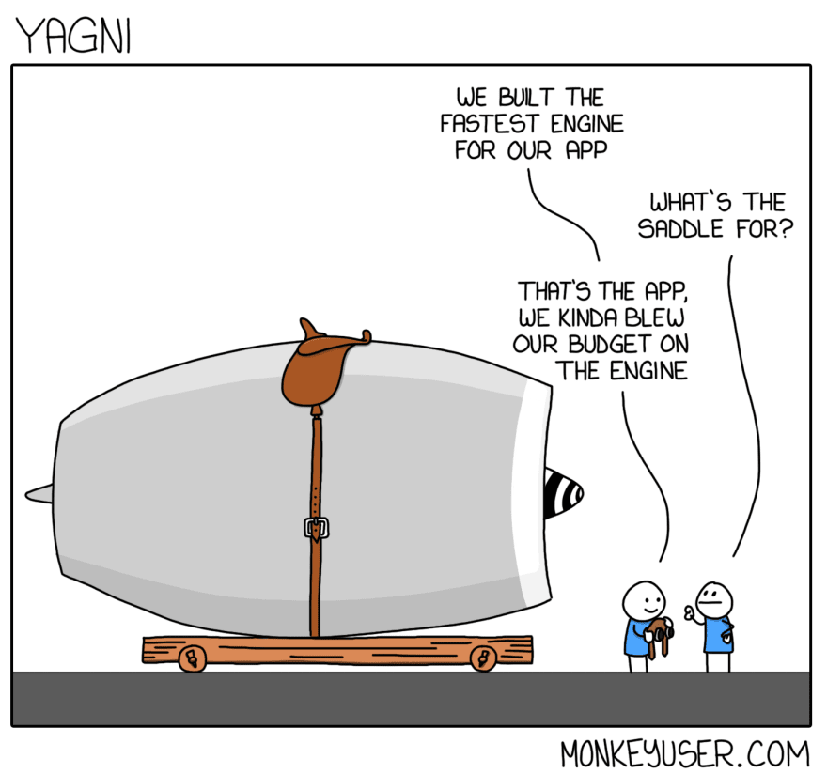
Мы сделали самый быстрый движок для нашего приложения
А зачем нужно седло?
Это наше приложение, просто мы потратили все средства на движок.

Slide 16
Принцип | Пояснение, источник
LKP | Principle of Least Knowledge / Принцип наименьшего знания, аналог LoD Объект должен иметь как можно меньше представления о структуре и свойствах чего угодно (включая собственные подкомпоненты) Источник
Okkama Razor | Бритва Оккама: «Не следует множить сущности без необходимости» Источник
Principle of Least Astonishment | Правило наименьшего удивления, principle of least surpris. Источник
Принцип Эйнштейна | Сделай настолько просто, насколько возможно, но не проще Источник

Slide 17
Принцип | Пояснение, источник
Римский принцип | Разделяй и властвуй – разбиение задачи на подзадачи Источник: The Yale Book of Quotations, 2006, p. 610.
Принцип Калашникова | Избыточная сложность – это уязвимость Источник
Tell-Don't-Ask | Говори, не спрашивай. Вместо того, чтобы спрашивать данные у объекта, мы должны сказать объекту что с ними делать. Источник
CQS | Command-query Separation: каждая функция является ЛИБО командой (command), которая выполняет действие, ЛИБО запросом (query) для получения данных Источник
Measure Twice and Cut Once | Семь раз отмерь, один раз отрежь Источник

Slide 18
Принцип/ группа | Пояснение, источник
Unix-философия | Группа принципов. Состоит из 17 правил, описанных Эриком Рэймондом в книге «Искусство программирования в Unix». Правило модульности: Пишите простые части, соединенные понятными интерфейсами. Правило ясности: Ясность лучше, чем продуманность. Правило композиции: Разрабатывайте программы так, чтобы они были связаны с другими программами. Правило простоты: Разрабатывайте для простоты; усложняйте только там, где это необходимо. Правило расширяемости: Создавайте дизайн для будущего, потому что оно наступит раньше, чем вы думаете. И т.д. Источник

Slide 19
Принципы SOLID
Термин "SOLID" представляет собой акроним для набора практик проектирования программного кода и построения гибкой и адаптивной программы. Данный термин был введен известным американским специалистом в области программирования Робертом Мартином (Robert Martin), более известным как "дядюшка Боб" или Uncle Bob.
Сам акроним образован по первым буквам названий SOLID-принципов:
Single Responsibility (Принцип единственной обязанности)
Open/Closed (Принцип открытости/закрытости)
Liskov Substitution (Принцип подстановки Лисков)
Interface Segregation (Принцип разделения интерфейсов)
Dependency Inversion (Принцип инверсии зависимостей)

Slide 20
Принципы SOLID - это не паттерны, их нельзя назвать какими-то определенными догмами, которые надо обязательно применять при разработке, однако их использование позволит улучшить код программы, упростить возможные его изменения и поддержку.

Slide 21
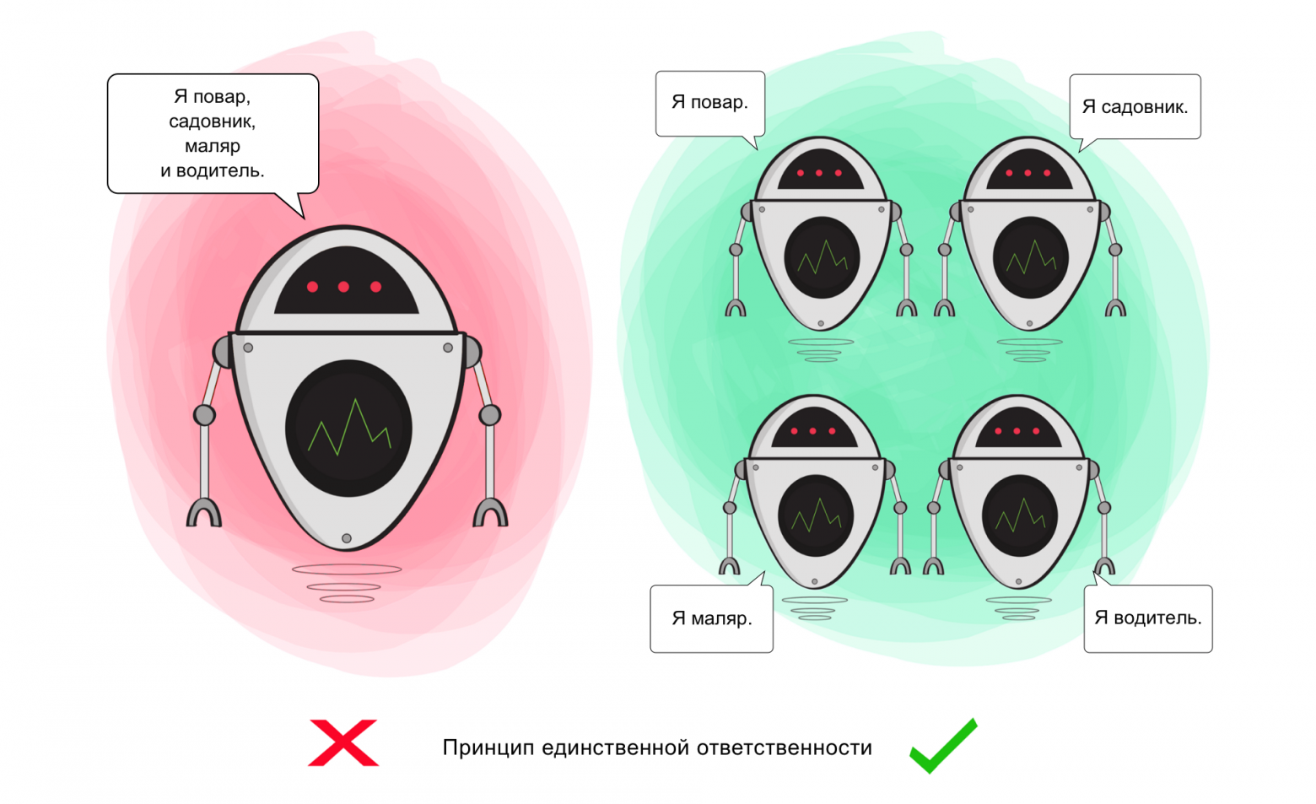
Single Responsibility (Принцип единственной обязанности)
Каждый класс должен отвечать только за одну операцию.

Slide 22
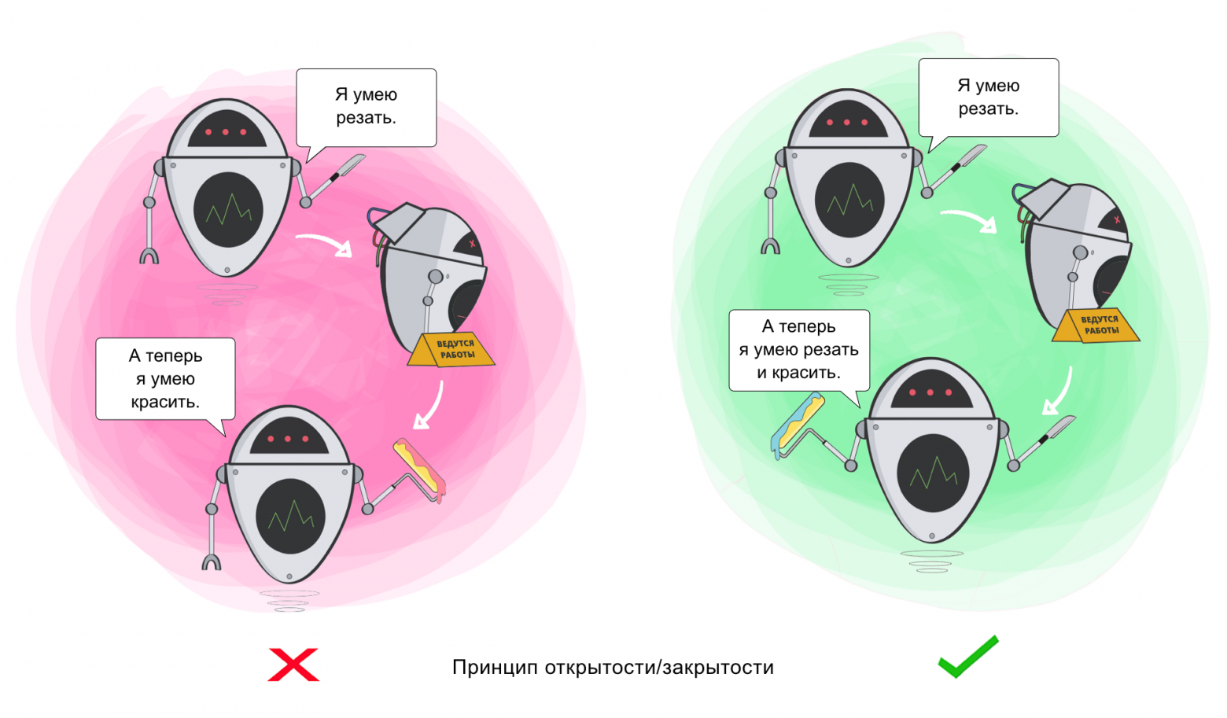
Open/Closed (Принцип открытости/закрытости)
Классы должны быть открыты для расширения, но закрыты для модификации.

Slide 23
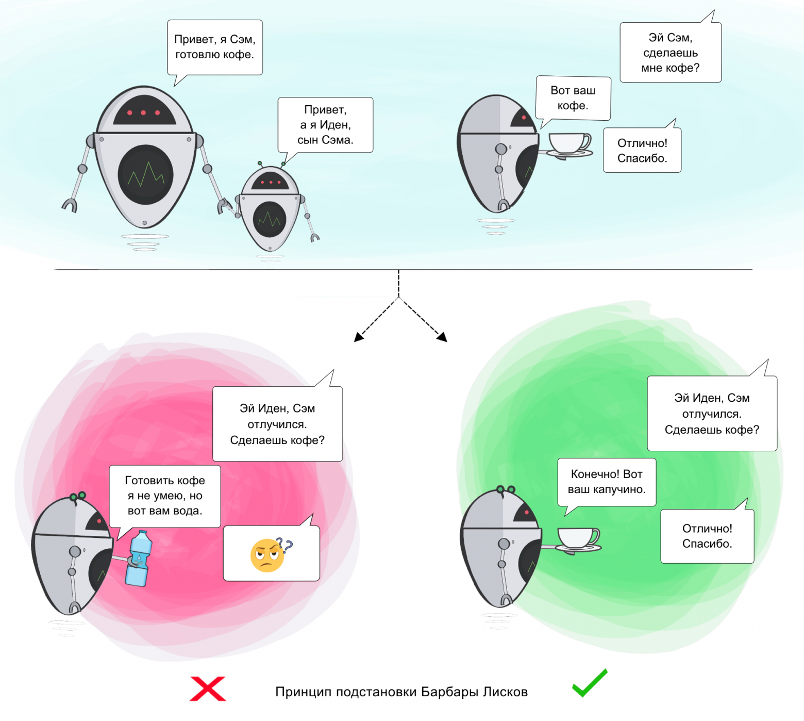
Liskov Substitution (Принцип подстановки Лисков)
Если П является подтипом Т, то любые объекты типа Т, присутствующие в программе, могут заменяться объектами типа П без негативных последствий для функциональности программы.

Slide 24
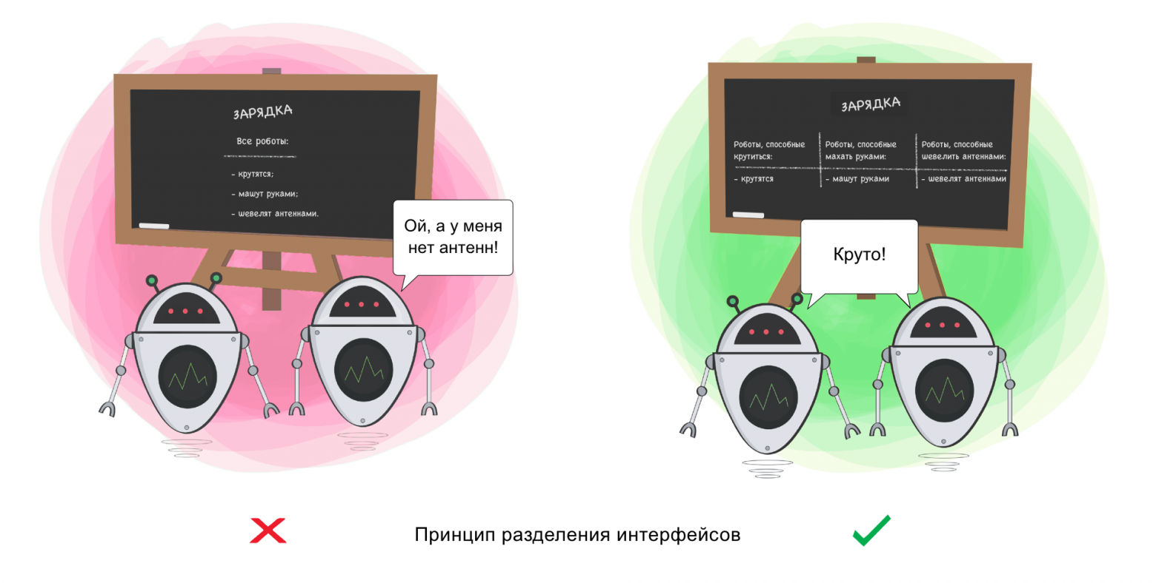
Interface Segregation (Принцип разделения интерфейсов)
Не следует ставить клиент в зависимость от методов, которые он не использует.

Slide 25
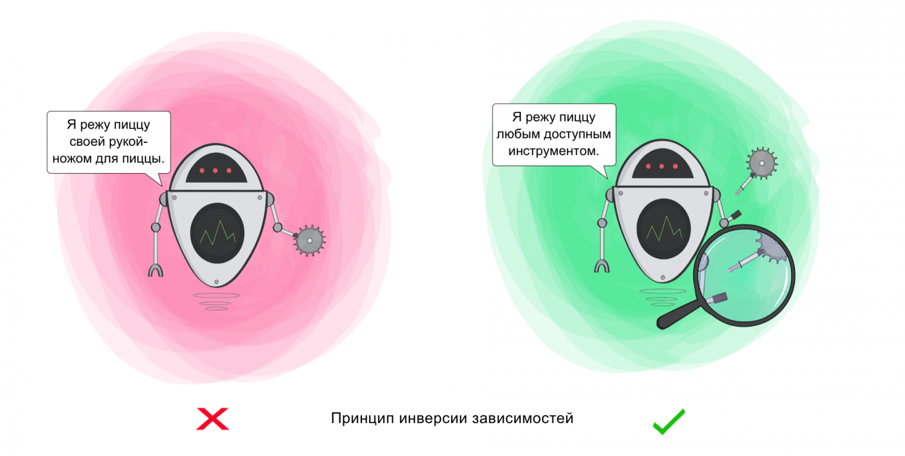
Dependency Inversion (Принцип инверсии зависимостей)
Модули верхнего уровня не должны зависеть от модулей нижнего уровня. И те, и другие должны зависеть от абстракций. Абстракции не должны зависеть от деталей. Детали должны зависеть от абстракций.

Slide 26
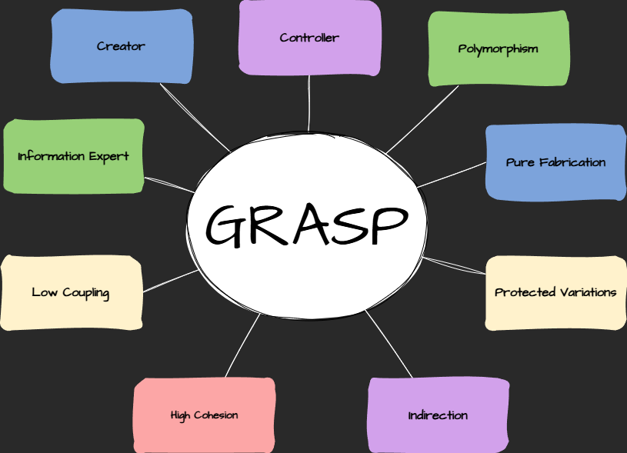
Принципы GRASP

Slide 27
GRASP (от англ. General Responsibility Assignment Software Patterns — шаблоны ПО для назначения главных ответственностей; также отсылает к англ. grasp — «способность быстрого восприятия, понимание, схватывание») — шаблоны, используемые в объектно-ориентированном проектировании для решения общих задач по назначению ответственностей классам и объектам.

Slide 28
Информационный эксперт (Information Expert)
Обязанности должны быть назначены объекту, который владеет максимумом необходимой информации для выполнения обязанности. Этот шаблон — самый очевидный и важный из девяти. Если его не учесть — получится спагетти-код, в котором трудно разобраться.
Локализация же ответственностей, проводимая согласно шаблону:
Повышает:
Инкапсуляцию;
Простоту восприятия;
Готовность компонентов к повторному использованию;
Снижает:
степень зацепления.

Slide 29
2. Создатель (Creator)
Шаблон «Creator» — это интерпретация шаблона «Information Expert» (смотрите пункт № 1) в контексте создания объектов.
Проблема: Кто отвечает за создание объекта некоторого класса A?
Решение: Назначить классу B обязанность создавать объекты класса A, если класс B:
содержит или агрегирует объекты A;
записывает объекты A;
активно использует объекты A;
обладает данными для инициализации объектов A
Большинство порождающих шаблонов проектирования так или иначе выводятся или опираются на шаблон «Creator».

Slide 30
3. Контроллер (Controller)
Отвечает за операции, запросы которых приходят от пользователя, и может выполнять сценарии одного или нескольких вариантов использования (например, создание и удаление);
Не выполняет работу самостоятельно, а делегирует компетентным исполнителям;
Может представлять собой:
Систему в целом;
Подсистему;
Корневой объект;
Устройство.

Slide 31
4. Слабое (низкое) зацепление (Low Coupling)
Основная статья: Зацепление (программирование)
Зацепление — мера того, насколько взаимозависимы разные подпрограммы или модули.
Сильное зацепление рассматривается как серьёзный недостаток, поскольку затрудняет понимание логики модулей, их модификацию, автономное тестирование, а также переиспользование по отдельности. Слабое зацепление, напротив, является признаком хорошо структурированной и хорошо спроектированной системы.

Slide 32
5. Сильная (высокая) связность (High Cohesion)
Основная статья: Связность (программирование)
Связность — мера силы взаимосвязанности элементов внутри модуля; способ и степень, в которой задачи, выполняемые некоторым программным модулем, связаны друг с другом.
Сильная связность класса / модуля означает, что его элементы тесно связаны и сфокусированы.
Слабая (низкая) связность класса / модуля означает, что он не сфокусирован на одной цели, его элементы предназначены для слишком многих несвязанных обязанностей. Такой модуль трудно понять, использовать и поддерживать.

Slide 33
6. Полиморфизм (Polymorphism)
См. также: Полиморфизм (информатика)
Устройство и поведение системы:
Определяется данными;
Задано полиморфными операциями её интерфейса.
Пример: Адаптация коммерческой системы к многообразию систем учёта налогов может быть обеспечена через внешний интерфейс объектов-адаптеров (см. также: Шаблон «Адаптеры»).

Slide 34
7. Чистая выдумка (Pure Fabrication)
Не относится к предметной области, но:
Уменьшает зацепление;
Повышает связность;
Упрощает повторное использование.
«Pure Fabrication» отражает концепцию сервисов в модели предметно-ориентированного проектирования.
Пример задачи: Не используя средства класса «А», внести его объекты в базу данных.
Решение: Создать класс «Б» для записи объектов класса «А» (см. также: «Data Access Object»).

Slide 35
8. Перенаправление (Indirection)
См. также: Посредник (шаблон проектирования)
Слабое зацепление между элементами системы (и возможность повторного использования) обеспечивается назначением промежуточного объекта их посредником.
Пример: В архитектуре Model-View-Controller, контроллер ослабляет зацепление данных с их представлением (англ. view).

Slide 36
9. Устойчивость к изменениям (Protected Variations)
Шаблон защищает элементы от изменения другими элементами (объектами или подсистемами) с помощью вынесения взаимодействия в фиксированный интерфейс, через который (и только через который) возможно взаимодействие между элементами. Поведение может варьироваться лишь через создание другой реализации интерфейса.

Slide 37
Картинки взяты с сайта:
https://habr.com/ru/companies/productivity_inside/articles/505430/

